Slide 1
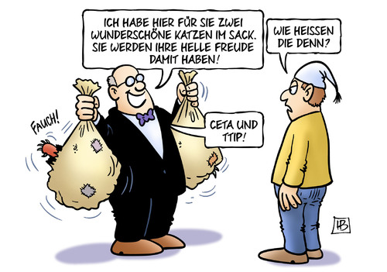
Nordhessisches Bündnis
“Freihandelsabkommen stoppen“
￼
￼
Müssen wir uns Sorgen machen?

Slide 2
Nordhessisches Bündnis
“Freihandelsabkommen stoppen“
Auszug aus einem Kommentar : ZEIT online, von Petra Pinzler
„Gegen Deutschland klagt der schwedische Konzern Vattenfall beispielsweise auf über vier Milliarden Euro Schadensersatz wegen des Atomausstieges. Vor einem Schiedsgericht in Washington.
Andere Regierungen haben die Folgen solcher Verfahren bereits erfahren und teuer bezahlen müssen. Deswegen kündigen immer mehr von ihnen Handelsabkommen, die solche Klauseln vorsehen. Sie wollen keinen kostspieligen Schadensersatz mehr leisten – weil sie Fracking verbieten, Subventionen streichen oder Warnhinweise auf Zigarettenpackungen verlangen. (Ja, es hat Klagen von Unternehmen gegen solche Politik gegeben). Regierungen wollen nicht mehr erleben, wie ihr politischer Spielraum reduziert wird. Südafrika und Australien haben deswegen Abkommen gekündigt – und erstaunlicherweise hat ihnen das weltweit überhaupt nicht geschadet. An Investitionen mangelt es ihnen trotzdem nicht. Und auch nicht an Wachstum. Und sogar neue Handelsverträge können sie weiterhin abschließen, Australien hat das gerade mit China getan.
Wenn Gabriel den CETA-Vertrag mit diesen Investitionsschutzklauseln unterschreibt, stützt er ein System, das in seiner jetzigen Form abgeschafft gehört. Denn es sorgt nicht für mehr globale Rechtssicherheit, sondern für ein Spezialrecht für die Wirtschaft. Und Gabriel spielt allen in die Hände, die die EU und ihre Handelspolitik nur für eine Verschwörung des Großkapitals halten. Und er schwächt die, die die Handelspolitik gerechter und besser für das Land machen wollen.“
￼
￼

Slide 3
Nordhessisches Bündnis
“Freihandelsabkommen stoppen“
Politiker antworten auf unsere Fragen
zu den Handelsabkommen CETA und TTIP
am 23. Januar 2016
Philipp-Scheidemann-Haus, Kassel
Stephan Grüger, SPD, Mdl
Nicole Maisch, BÜNDNIS 90/DIE GRÜNEN, MdB
Willi van Ooyen, DIE LINKE, MdL
Julia Reda, PIRATEN, MdEP
Ein Vertreter der CDU war eingeladen.
Moderation: Henner Gröschner
Die Veranstaltung wird aufgezeichnet und im Internet veröffentlicht unter: www.regenbogentv.de/ttip
￼
￼

Slide 4
Nordhessisches Bündnis
“Freihandelsabkommen stoppen“
Zitat aus offenem Brief von Dr. Michael Meister, CDU:
„Leider kann ich Ihrer Einladung nicht folgen ..........
Die CDU/CSU-Bundestagsfraktion führt zu TTIP einen breit angelegten Dialog mit Bürgerinnen und Bürgern, der EU-Kommission, der Bundesregierung, der Wirtschaft, Gewerkschaften, Forschungseinrichtungen sowie Nicht-Regierungsorganisationen durch, u.a. in Fachveranstaltungen, Anhörungen und bilateralen Gesprächen. Im Ergebnis wird TTIP nur gelingen, wenn eine breite Öffentlichkeit dies unterstützt. Dafür wird sich die CDU/CSU-Fraktion auch weiterhin einsetzen.“

Slide 5
Nordhessisches Bündnis
“Freihandelsabkommen stoppen“
Profiteure dieser Investitionsschutzklagen sind weltweit operierende Anwaltskanzleien.
„Sie fordern Konzerne regelrecht auf zu klagen – sogar auf eigene Kosten. Gewinnen sie, streichen sie 80 % des Schadensersatzes ein, die 20 % sind dann für die Konzerne. Es geht aber noch besser: Privatleute können Aktien erwerben und auf erfolgreiche Klagen spekulieren.“
http://esgehtanders.de/freihandelsabkommen-ttip-ceta-und-tisa/ Hintergrundinformationen - Investitionschutzverfahren.

Slide 6
Nordhessisches Bündnis
“Freihandelsabkommen stoppen“
Fracking
„Unter CETA könnten Unternehmen auch gegen ein mögliches künftiges Verbot der Schiefergasförderung (Fracking) klagen. Fracking steht im Verdacht, das Grundwasser durch Chemikalien zu vergiften und sogar Erdbeben auszulösen. Kanada ist unter dem CETA-ähnlichen NAFTA-Abkommen bereits verklagt worden, nachdem die Provinz Québec Fracking gestoppt hatte.“

Slide 7
Nordhessisches Bündnis
“Freihandelsabkommen stoppen“
Europäisches Vorsorgeprinzip wird durch „wissenschaftsbasierte“ Entscheidungen ersetzt.
Das in der Europäischen Union mühsam erkämpfte „Vorsorgeprinzip“ wird demnach dem US-amerikanischen „Nachweisprinzip“ weichen müssen. Die Pharmaindustrie in Europa wird nicht mehr nachweisen müssen, ob ihr neues Medikament schädliche Nebenwirkungen hat, sondern der Patient muss nachweisen, ob seine Schädigung vom Medikament herrührt.
http://esgehtanders.de/freihandelsabkommen-ttip-ceta-und-tisa/

Slide 8
Nordhessisches Bündnis
“Freihandelsabkommen stoppen“
Harmonisierung der Regeln (z.B. Asbest)
In der EU ist die Verwendung von Asbest verboten. In den USA sind nur Schulen von Asbest ausgenommen. Die EU hat seit 1. Juni 2007 Chemikalienverordnung REACH. Ein Dorn im Auge der chemischen Industrie. Mit TTIP und CETA besteht jetzt die große Chance, REACH wieder aufzuweichen. Mit dem Begriff „Harmonisierung“ sollen unterschiedliche Gefährdungsaspekte angeglichen werden. Während die EU über 1.300 Stoffe in Körperpflegeprodukten verbietet, sind es in den USA lediglich 11.

Slide 9
Nordhessisches Bündnis
“Freihandelsabkommen stoppen“
Ratchet-Klausel - Privatisierung nicht rückgängig zu machen
(Sperrklinkenklausel). Sie besagt, dass wenn ein staatliches Unternehmen (wie etwa die Stadtwerke) erst einmal privatisiert wurde, es nicht mehr erlaubt ist, dieses Unternehmen jemals wieder zu rekommunalisieren.

Slide 10
Nordhessisches Bündnis
“Freihandelsabkommen stoppen“
Stillstandsklausel - gegenwärtige Regulierung darf nicht angehoben werden
Sie besagt, dass der gegenwärtige Stand der Regulierung beibehalten werden muss und nicht angehoben werden darf.
Also dürfen auch Umweltstandards nicht schärfer gefasst werden als bisher. Wenn ein Staat seine Umweltauflagen absenkt, dann ist das der neue Stand, der jetzt eingefroren wird. Es darf nicht wieder auf den alten Stand zurückreguliert werden.
http://esgehtanders.de/freihandelsabkommen-ttip-ceta-und-tisa/

Slide 11
Nordhessisches Bündnis
“Freihandelsabkommen stoppen“
Negativ-Listen-Ansatz
Dies bedeutet, dass für alle Bereiche (wie z.B. dem Dienstleistungsbereich), die nicht explizit aufgelistet sind, Liberalisierungsverpflichtungen eingegangen werden. Dieser Ansatz führt dazu, dass gewünschte Ausnahmen von Liberalisierungsverpflichtungen in hunderte Seiten langen, kaum zu durchschauenden Anhängen aufgelistet werden. Eine Überprüfung, ob wichtige, schützenswerte Bereiche auf den Ausnahmelisten vergessen wurden, ist schwer möglich.
(DGB-Positonspapier vom 2.12.2014)

Slide 12
Nordhessisches Bündnis
“Freihandelsabkommen stoppen“
„Living Agreement“ („lebendes Abkommen“)
– ist die Zauberformel, um Parlamente zu entmachten. Alles, was bisher an Schutzvorschriften nicht gekippt werden konnte, soll nun einem „Regulierungsrat“ anheimfallen. Wenn von Seiten der Politik im Moment noch behauptet wird, es wird keine Absenkung der Standards geben, ist das nur als Beruhigungspille für die Bevölkerung anzusehen. Mit dem „Living-Agreement“ bekommen Konzerne die Macht, schleichend für „Harmonisierung“ zu sorgen. Konzerne bekommen also Mitspracherecht bei Gesetzgebungsverfahren – am Parlament vorbei und ohne demokratische Kontrolle.
http://esgehtanders.de/freihandelsabkommen-ttip-ceta-und-tisa/

Slide 13
Nordhessisches Bündnis
“Freihandelsabkommen stoppen“
Gemeinden können einen großen Teil ihrer politischen Gestaltungsmacht verlieren!
BERLIN taz | Ein europäisches Freihandelsabkommen mit den USA oder mit Kanada – das klingt für die deutschen Gemeinden weit weg. Doch die Kommunen könnten einen großen Teil ihrer politischen Gestaltungsmacht verlieren – ob bei Mietpreisbremsen, Gewerbeansiedlungen, öffentlichen Krankenhäusern oder der Abfallbeseitigung. Dies ist das Ergebnis einer neuen Kurzstudie des Bürgernetzwerkes Campact.

Slide 14
Nordhessisches Bündnis
“Freihandelsabkommen stoppen“
Frage 1:
Haben Sie die 1600 Seiten des CETA-Vertrages gelesen?
Inwiefern hatten Sie bisher mit den Handelsabkommen TTIP und CETA zu tun?
Wie ist ihre Haltung zu diesen Abkommen und wo ist da Ihre „rote Linie“?

Slide 15
Nordhessisches Bündnis
“Freihandelsabkommen stoppen“
Schiedsgerichte, Investitionsschutz
Das Sonderklagerecht für multinationale Unternehmen sieht vor, dass sie die Staaten vor privaten oder internationalen Schiedsgerichten verklagen können, wenn sie ihre Gewinnerwartungen durch deren Gesetze beeinträchtigt sehen. Umgekehrt sollen im Rahmen dieser Abkommen die Staaten jedoch die Unternehmen nicht verklagen können!
Diese Schadenersatzforderungen der Unternehmen müssen aus Steuern finanziert werden und fehlen für andere wichtige Aufgaben.

Slide 16
Nordhessisches Bündnis
“Freihandelsabkommen stoppen“
Frage 2: Schiedsgerichte, Investitionsschutz
Halten Sie und Ihre Partei es für richtig, dass Konzerne auf Kosten der Gesellschaft entschädigt werden, wenn sie Gewinneinbußen befürchten?
Warum reichen Rechtsstaatlichkeit und Gerichtsbarkeit von Deutschland und der EU nicht aus, um Konzerninteressen rechtssicher zu vertreten?

Slide 17
Nordhessisches Bündnis
“Freihandelsabkommen stoppen“
Mensch-, Tier- und Umweltschutz
Im Laufe der Zeit hat sich immer mehr das gesellschaftliche Bewusstsein entwickelt, das Menschen, Tiere und die Umwelt einen größeren Schutz bekommen sollen. In Kanada und USA ist es z.B. erlaubt, Rinder und Schweine unbegrenzt mit Hormonen zu behandeln, und
gentisch veränderte Rohstoffe zu Nahrungsmitteln zu verarbeiten. Auch Tierschutzgesetze in unserem Sinne gibt es dort nicht. Die Landwirtschaft ist gekennzeichnet durch einen hoher Grad an Industrialisierung und durch Massentierhaltung. Dies entspricht nicht den zunehmenden Bedürfnissen nach dezentaler und ökologischer Landwirtschaft.

Slide 18
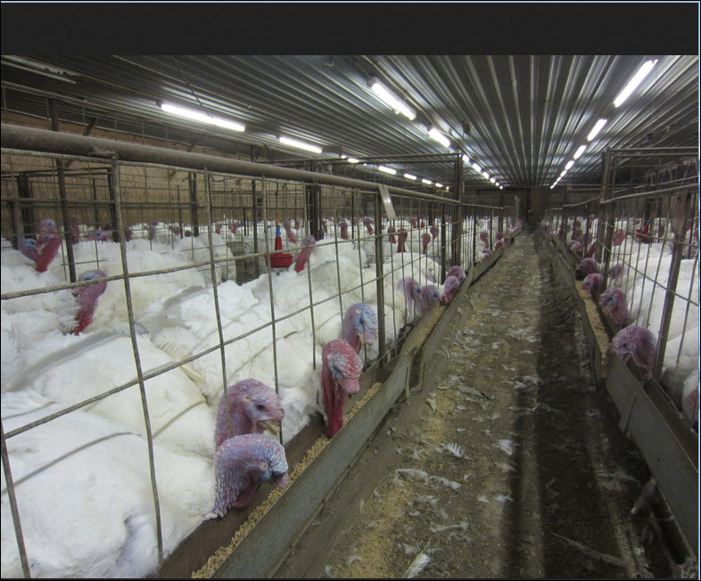
Nordhessisches Bündnis
“Freihandelsabkommen stoppen“
Frage 3: Mensch-, Tier- und Umweltschutz
Wie beurteilen Sie die Befürchtungen, dass die derzeitigen noch entwicklungsbedürftigen Gesetze zum Schutz von Mensch, Tier und Umwelt aufgeweicht werden und die Weiterentwicklung von Schutzgesetzen durch CETA und TTIP verhindert wird?
;

Slide 19
Nordhessisches Bündnis
“Freihandelsabkommen stoppen“
Regulatorische Kooperation
Die Regulatorische Kooperation soll der nationalen Gesetzgebung vorangestellt werden. Hier erhalten Lobbyisten Einfluss auf die Gesetzesvorhaben bevor Parlamente und die Öffentlichkeit davon erfahren.
Damit werden die Einflussmöglichkeiten von WählerInnen und ParlamentarierInnen weiter beschnitten.

Slide 20
Nordhessisches Bündnis
“Freihandelsabkommen stoppen“
Frage 4: Regulatorische Kooperation
Wie setzt sich der Regulatorische Rat zusammen?
Welche Funktionen und Rechte hat er?
Teilen Sie die Befürchtung, dass damit die Rechte der Parlamentarier in vielen Fragen ausgehebelt werden?
Falls nein, warum nicht?
Wie beurteilen Sie die Regelung innerhalb von CETA, dass ein Expertengremium im Rahmen der regulatorischen Kooperation den Handelsvertrag ohne Beteiligung der Parlamente nachträglich verändern kann?

Slide 21
Nordhessisches Bündnis
“Freihandelsabkommen stoppen“
Unkündbare Verträge
Um Veränderungen zum Wohle der Bevölkerung vornehmen zu können, sollten Verträge grundsätzlich kündbar sein. Dennoch wird in diesen Handelsabkommen mit tiefgreifenden Auswirkungen auf das gesellschaftliche
Leben faktisch keine Kündigung möglich sein. Denn eine Kündigung würde einen einstimmigen Beschluss aller 28 Vertragsstaaten erfordern.

Slide 22
Nordhessisches Bündnis
“Freihandelsabkommen stoppen“
Frage 5: Verträge
Sind Sie und Ihre Partei bereit, diese de facto unkündbaren Verträge abzuschließen?
Wenn ja, warum?
Wie begründen Sie Ihre Entscheidung?

Slide 23
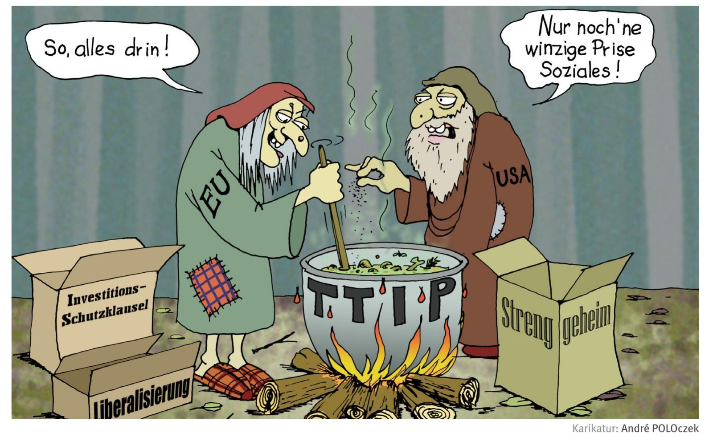
Nordhessisches Bündnis
“Freihandelsabkommen stoppen“
;

Slide 24
Nordhessisches Bündnis
“Freihandelsabkommen stoppen“
Wir bedanken uns für Ihre Aufmerksamkeit und danken den Politikern
für Ihre Bereitschaft
zur Teilnahme an der Befragung!
Die Politikerbefragung finden Sie in einigen Tagen im Internet unter:
www.regenbogentv.de/ttip

Slide 25
Nordhessisches Bündnis
“Freihandelsabkommen stoppen“
ARGUMENT: Wir müssen aus wirtschaftlichen Gründen CETA abschließen
Die IG BAU wendet sich entschieden gegen den propagandistischen Versuch der Verhändler und Befürworter des derzeit vorliegenden Textes, aus einer substanziellen Änderung oder Ablehnung von CETA Endzeitstimmung abzuleiten.
Die EU hat zwischen 2003 und 2013 durchgehend Handelsbilanz-überschüsse (außer im Jahr 2011) mit Kanada erwirtschaftet. Die Importe und Exporte von und nach Kanada sind zwischen 2009 und 2013 jährlich um durchschnittlich etwa 9 Prozent gestiegen, obwohl es noch kein CETA gibt.

Slide 26
Nordhessisches Bündnis
“Freihandelsabkommen stoppen“
FESTSTELLUNG: Experten des Regulatorischen Rates können die Verträge ohne Zustimmung der Parlamente nachträglich verändern.
„Mittlerweile gibt es neue Erkenntnisse über die Befugnisse des Expertengremiums, das sich im Rahmen von CETA mit der regulatorischen Kooperation befassen wird („CETA Joint Committee“).
So haben sowohl die EU-Kommission auf Anfrage von CORRECT!V als auch das Bundeswirtschaftsministerium auf Anfrage von Foodwatch bestätigt, dass im „CETA Joint Committee“ völkerrechtlich bindende Beschlüsse getroffen werden können.
Dies bestätigt der Göttinger Völkerrechtler Peter-Tobias Stoll in einem Rechtsgutachten im Auftrag der Arbeiterkammer Wien und weist darüber hinaus darauf hin, dass die Parlamente nicht zwangsläufig beteiligt werden müssen, wenn der CETA Vertrag in Zukunft durch Entscheidungen des Expertengremiums verändert wird.
Das heißt, dass sich Veränderungen dieses Vertrags nicht nur der öffentlichen,
sondern auch der parlamentarischen Kontrolle entziehen werden.“
Zitat aus Dr. Sabine Stephan
Institut für Makroökonomie und Konjunkturforschung (IMK)
in der Hans -Böckler Stiftung

Slide 27
Nordhessisches Bündnis
“Freihandelsabkommen stoppen“
ARGUMENT: Wir brauchen die Abkommen zur Angleichung der technischen Standards zwischen Amerika und Europa.
„Dementsprechend werden als Beispiele für unnötige nicht-tarifäre Handelshemmnisse
bürokratische und technische Hürden im transatlantischen Handel angeführt, wie aufwändige Einfuhrformalitäten, Dokumentations- und Kennzeichnungspflichten, doppelte Produktzulassungen,
Zertifizierungen und Testverfahren, unterschiedliche technische Standards und Normen (z.B. unterschiedliche Farben von Kabeln und Blinkern, usw.) etc.
Tatsächlich würden Vereinfachungen in diesem Bereich den Zeit -und Kostenaufwand für
Unternehmen deutlich reduzieren. Allerdings muss bezweifelt werden, dass TTIP zu nennenswerten Fortschritten in diesem Bereich führen wird. Bereits 2007 wurde der Transatlantische Wirtschaftsrat (Transatlantic Economic Council) gegründet, der sich mit der Überprüfung/ Harmonisierung technischer Stadards/ Normen befasst und in den vergangenen acht Jahren keine nennenswerten Erfolge erzielt hat.
Die Frage ist, warum man auf diesem Feld nicht vorangekommen ist, wenn es für alle Beteiligten
von solch großer Bedeutung ist.
Man kann nur zu dem Schluss kommen, dass man in dem Bereich der technischen Normen und Standards entweder keine Einigung will oder dass man keine Einigung erreichen kann. Das bedeutet aber, dass man davon ausgehen muss, dass dies auch durch TTIP nicht erreicht werden wird.“
Dr. Sabine Stephan - Institut für Makroökonomie und Konjunkturforschung (IMK) in der Hans-Böckler Stiftung
Schriftliche Stellungnahme zu den Freihandelsabkommen TTIP, CETA und TISA im Rahmen
der Anhörung im Europaausschuss des Hessischen Landtags am 5. und 6. November 2015, Seite ¾

Slide 28
Nordhessisches Bündnis
“Freihandelsabkommen stoppen“
ARGUMENT: Die Bundesrepublik Deutschland unterhält schon bilaterale Investitionsschutzabkommen mit 130 Staaten.
Investitionschutzklauseln bedeuteten früher: Investoren können klagen, wenn ihr Unternehmen in einem Staat enteignet wird.
Jetzt: Investoren können schon auf Schadenersatz klagen, wenn eine gesetzliche Regelung ihre Gewinnaussichten schmälert.
Beispiele:
Philip Morris verklagt den Staat Uruguay auf zwei Milliarden Dollar Schadenersatz, weil er so rabiat gegen Zigarettenkonsum vorgeht.
Vattenfall verklagt Deutschland auf über 4,7 Milliarden € Schadenersatz wegen des Atomaustiegs.
TransCanada verklagt die USA auf 15 Milliarden $ Schadenersatz, weil die USA keine Pipeline für umweltschädliches Öl aus Teersanden bauen wollen.

Slide 29
Nordhessisches Bündnis
“Freihandelsabkommen stoppen“
ARGUMENT: Wir müssen die Standards setzen, damit das nicht zwischen USA und China geschieht.
„Nun kann man allerdings getrost bezweifeln, dass es bei Freihandelsabkommen wie TTIP darum geht, hohe soziale oder ökologische Standards zu setzen. Das ist ein Mythos, und gewiss nicht der einzig. In Freihandelsabkommen verpflichten sich die unterzeichnenden Staaten nicht, ihre sozialen oder ökologischen Standards auf hohem oder gar höchstem Niveau einander anzugleichen. Im Gegenteil dürfte längst bekannt sein, dass Standards durch solche Abkommen unter Druck geraten, unter anderem aufgrund der zunehmenden Konkurenz. (Nicht zuletzt heißen diese Verträge ja durchaus passend Freihandelsabkommen und nicht Fairhandelsabkommen.)“
, 29. April 2015 | ,

Slide 30
Nordhessisches Bündnis
“Freihandelsabkommen stoppen“
ARGUMENT: Unsere Schutzstandards werden durch die Handelsabkommen natürlich nicht gesenkt werden!
„Vor dem Hintergrund, dass die TTIP- Verhandlungen mittlerweile von der Öffentlichkeit kritisch verfolgt werden und der Vertrag am Ende ratifiziert werden muss, dürften im jetzigen
Verhandlungsprozess Vereinbarungen zum Abbau nicht-tarifärer Handelshemmnisse in sensiblen Bereichen ausgespart bleiben. Über diese Bereiche kann aber nach Ratifikation der Verträge im Rahmen der regulatorischen Kooperation weiter verhandelt werden und diese Verhandlungen entziehen sich dann so wohl der öffentlichen als auch der demokratischen Kontrolle.“
Schriftliche Stellungnahme zu den Freihandelsabkommen TTIP, CETA und TISA im Rahmen der Anhörung im Europaausschuss des Hessischen Landtags am 5. und 6. November 2015
Dr. Sabine Stephan
Institut für Makroökonomie und Konjunkturforschung
(IMK) in der Hans -Böckler Stiftung

Slide 31
Nordhessisches Bündnis
“Freihandelsabkommen stoppen“
BETEUERUNG: Der Regulatorische Rat bedroht uns nicht.
Der TTIP-Beirat des Wirtschaftsministeriums lehnt Regulierungszusammenarbeit ab. Es "besteht die Gefahr, dass tief in die staatliche Souveränität und die demokratischen Rechte der EU und in den Mitgliedsstaaten eingegriffen wird"
"Freihandel muss den Menschen dienen und nicht umgekehrt", heißt es dem Papier, das unter anderem DGB-Vorstandsmitglied Stefan Körzell und Hubert Weiger, Vorsitzender des Bund für Umwelt und Naturschutz Deutschland (BUND), unterzeichnet haben.
"Dabei treten wir gemeinsam ein für eine Handels- und Investitionsschutzpolitik, die auf hohen ökologischen und sozialen Standards beruht und nachhaltige Entwicklung in allen Ländern fördert."
Besonders fünf Punkte stören die Kritiker. So fürchten sie ein Absenken von Umwelt- und Verbraucherstandards. Zwar beteuere die EU, dies nicht zuzulassen, "jedoch ist die Beseitigung oder Aufweichung von Schutzvorschriften erklärtes Interesse von einflussreichen Unternehmen und auch Gegenstand eines auszuhandelnden Gesamtpakets".

Slide 32
Nordhessisches Bündnis
“Freihandelsabkommen stoppen“
Eine Regulierungszusammenarbeit zwischen den USA und der EU lehnen die Kritiker grundsätzlich ab. Es "besteht die Gefahr, dass tief in die staatliche Souveränität und die demokratischen Rechte der EU und in den Mitgliedsstaaten eingegriffen wird“, heißt es dem Papier. Dritter Kritikpunkt: Das in TTIP beabsichtigte Liberalisierungsverbot führe zu einem "Liberalisierungsdruck", der auch die "Daseinsvorsorge erfassen würde".
Auch setze TTIP "falsche Akzente" beim Klimaschutz. Und schließlich lehnen die Beiratsmitglieder die geplanten Schiedsgerichte ab. Die Schiedsverfahren der letzten Jahre machten deutlich, "dass Investor-Staat-Schiedsverfahren eine nicht zu akzeptierende Einschränkung staatlicher Handlungsmöglichkeiten und demokratischer Entscheidungsverfahren darstellen.
DIE WELT, 29.01.2015, Nr. 24, S. 9 / Ressort: WIRTSCHAFT

Slide 33
Nordhessisches Bündnis
“Freihandelsabkommen stoppen“
Hintergrundinformationen - Investitionschutzverfahren
Zunächst bedeutete Investitonsschutz für Unternehmen, die im Ausland investierten, der Schutz vor Enteignung. Aus den Veröffentlichungen der Weltbank wurde folgendes bekannt: In einem Artikel des Foreign Investment Law Journal wurde für die Idee geworben, dass man den Begriff „Enteignung“ auch weiter auslegen könnte. Es sollte nicht mehr nur um physische Enteignung gehen, sondern auch um Investitionshemmnisse und möglicherweise entgangenen Profit. (Deutschlandfunk, Sendung 9.12.2014 – TTIP – Transatlantischer Traum oder der Ausverkauf der Demokratie?) Inzwischen wird es den Konzernen ermöglicht, Staaten zu verklagen. Nur nicht umgekehrt. Bereits über 500 solcher Investitionsschutzklagen sind bekannt.

Slide 34
Nordhessisches Bündnis
“Freihandelsabkommen stoppen“
Grüne Wirtschaftsminister plädieren für TTIP und CETA
BERLIN taz | Die grünen Wirtschaftsminister von Hessen und Rheinland-Pfalz, Tarek Al-Wazir und Eveline Lemke, haben sich für einen Handelsvertrag zwischen der EU und den USA ausgesprochen. „Freihandelsabkommen wie die Transatlantische Handels- und Investitionspartnerschaft (TTIP) und das Umfassende Wirtschafts- und Handels abkommen EU-Kanada (CETA) sind wichtige Bausteine transatlantischer Partnerschaft“, loben die Ressortchefs von Bund und Ländern in einem Beschluss, dem auch die beiden Grünen zugestimmt haben.

Slide 35
Nordhessisches Bündnis
“Freihandelsabkommen stoppen“
Nordhessisches Bündnis
“Freihandelsabkommen stoppen“
Beschluss vom SPD Parteikonvent 2014 wird zur Tischvorlage SPD Parteitag 2015
im Sept. 2014 beschließt der SPD Parteikonvent:
„Investitionsschutzvorschriften sind in einem Abkommen zwischen den USA und der EU grundsätzlich nicht erforderlich und sollen nicht mit TTIP eingeführt werden.“
Daraus wird im Dez. 2015:
„Wir wollen, dass Investitionsschutzregeln in Handelsabkommen nach rechtsstaatlichen Prinzipien ausgestaltet werde.“ und
„….dass wir zur Beilegung von Investitionsstreitigkeiten einen öffentlich-rechtlichen Mechanismus wollen, und keine privaten Schiedsgerichte mehr...“

Slide 36
Nordhessisches Bündnis
“Freihandelsabkommen stoppen“
Nordhessisches Bündnis
“Freihandelsabkommen stoppen“
CETA ist kaum auflösbar
„CETA wird völkerrechtlich bindend sein und sich kaum mehr zurücknehmen lassen. Die berüchtigte „Zombieklausel“ in Kapitel 34 sieht für den unwahrscheinlichen Fall einer Auflösung von CETA sogar vor, dass die Klagerechte für Investoren noch weitere 20 Jahre erhalten bleiben.“
„Einmal deregulierte und privatisierte Bereiche dürfen nicht mehr zurückgenommen werden („Stillstand“- und „Sperrklinken“-Klauseln). CETA sieht keine eindeutige, grundsätzliche Ausnahme von öffentlichen Dienstleistungen von der Liberalisierung vor.“

Slide 37
Nordhessisches Bündnis
“Freihandelsabkommen stoppen“
Von 1987 bis 2014 wurden weltweit insgesamt 608 Fälle von „Investor-Staats-Schieds- verfahren („Investor-state dispute settlement“, ISDS) im Rahmen von Investitionsschutzabkommen bekannt. Davon wurden bislang 405 Verfahren abgeschlossen: 36 % wurden zugunsten der Staaten entschieden, 27% zugunsten der Investoren. Rund ein Viertel der Fälle wurde beigelegt, 9% wurden (ohne Angabe von Gründen) eingestellt, und in 2% wurde ein Vertragsverstoß festgestellt, aber keine Entschädigung gewährt. In 60% der Verfahren konstatierten die Schiedsgerichte einen Vertragsverstoß seitens der Staaten. Am häufigsten richteten sich Schiedsverfahren bislang gegen Argentinien, Venezuela, Ecuador und Mexiko. Deutschland wurde zweimal vor einem Schiedsgericht verklagt. Die meisten der Fälle wurden von US-Klägern initiiert (129 Fälle). Nimmt man alle EU-Mitgliedsstaaten zusammen, sind jedoch Investoren aus EU-Ländern mit 327 Klagen die „Streitlustigsten“. Innerhalb der EU nutzten deutsche Investoren ISDS am häufigsten: bislang 42 Mal.
„World Investment Report 2015“ der United Nations Conference on Trade and Development UNCTAD; http://unctad.org/en/PublicationsLibrary/wir2015_en.pdf;

Slide 38
Nordhessisches Bündnis
“Freihandelsabkommen stoppen“
Schiedsgerichte, Investitionsschutz:
Das Sonderklagerecht für multinationale Unternehmen sieht vor, dass sie die Staaten vor privaten oder internationalen Schiedsgerichten verklagen können, wenn sie ihre Gewinnerwartungen durch deren neue Gesetze beeinträchtigt sehen. (Umgekehrt sollen im Rahmen dieser Abkommen weder die Staaten noch die Bürger die Unternehmen verklagen können!)
Diese Schadensersatzforderungen der Unternehmen müssen aus Steuern von den Bürgern finanziert werden und fehlen für andere wichtige Aufgaben.

Slide 39
Nordhessisches Bündnis
“Freihandelsabkommen stoppen“
Klage vor dem Schiedsgericht
Im November 2015 verbot Barack Obama den Bau der riesigen Öl-Pipeline Keystone XL durch die gesamte USA. Nun klagt der kanadische Öl-Konzern TransCanada im Januar 2016 gegen die US-Regierung und fordert 15 Mrd. US-Dollar Entschädigung nach dem NAFTA Freihandelsabkommen
Die Klage von TransCanada gegen die US-Regierung liefert einen Einblick, was auch Europa mit den Freihandelsabkommen CETA (mit Kanada) und TTIP (mit den USA) droht. Denn die privaten Schiedsgerichtsverfahren sind auch in diesen Abkommen vorgesehen. Sie ermöglichen ausländischen Konzernen gegen Staaten zu klagen, wenn sie ihre Profite gefährdet sehen.
NATURSTROM AG | Reinhardtstr. 23 | 10117 Berlin 13.1.2016.

Slide 40
Nordhessisches Bündnis
“Freihandelsabkommen stoppen“
Die Vattenfall-Klagen Kohlekraftwerk Hamburg Moorburg
Die BRD verglich sich im Jahre 2011 mit dem Schwedischen Energiekonzern Vattenfall, nachdem sie auf Zahlung von Schadensersatz in Höhe von 1,4 Mrd € vor einem Schiedsgericht verklagt wurde. In dem Streit ging es um eine Auflage, welche die Verwendung von Elbwasser für eine Kühlanlage einschränkte. Der Vergleich führte zur Lockerung der Umweltauflage, so dass die BRD keinen Schadensersatz leisten musste, aber dem Energiekonzern die erforderliche Genehmigung zusprach. An diesem Fall kann man gut erkennen, dass es bei Investor-Staat-Schiedsverfahren zu anderen Ergebnissen als bei innerstaatlichen Verfahren kommen kann. Für den Investitionsschutz ist nur entscheidend, dass die Genehmigung in Aussicht gestellt wurde, unabhängig von der Zulässigkeit ebendieser. Wohingegen für die nationalen Gerichte entscheidend ist, ob Genehmigung gegen nationales Umweltrecht verstößt

Slide 41
Nordhessisches Bündnis
“Freihandelsabkommen stoppen“
Wegen des Atomausstiegs verklagt Vattenfall
die BRD auf Schadensersatz in Höhe von ca. 4,7 Milliarden Euro. Die Besonderheit hierbei ist, dass nur Vattenfall als ausländische Firma die Möglichkeit zur Klage vor dem internationalen Schiedsgericht hat, obwohl alle Energieversorger in Deutschland gleichsam vom Atomausstieg betroffen sind. Der schwedische Konzern war jedoch der einzige ausländische Investor, der somit eine Klage beim ICSID-Schiedsgericht auf Grund des Energiechartavertrages einreichen konnte. Unabhängig davon reichten Vattenfall und andere große Energieversorger, wie EON und RWE Verfassungsbeschwerde ein, über welche das Bundesverfassungsgericht noch zu entscheiden hat.

Slide 42
Nordhessisches Bündnis
“Freihandelsabkommen stoppen“
Hormonfutter, Chlorbad, Massentierhaltung
Das entscheidende Handelshemmnis für den Fleischhandel USA-EU ist der Verbraucherschutz. Die EU verbietet den Import von Fleisch aus Tieren, die mit Wachstumshormonen wie Somatotropine, Östradiol oder Testosteron gedopt wurden. Das betrifft mehr als 90 Prozent der in den USA gemästeten Rinder. Die USA verbietet seit der BSE-Epidemie 1998 immer wieder Rindfleischeinfuhr aus der EU. TTIP öffnet allen USA-Schlachtprodukten die Tür nach Europa: z. B. Fleisch von Schweinen, die mit dem Wachstumsbeschleuniger Ractopamin gefüttert wurden. Weil nach seinem Verzehr gesundheitliche Schäden nicht ausgeschlossen werden können, ist die Einfuhr in rund 160 Staaten verboten. Mit Chlor desinfiziertes Geflügel soll Zugang zum EU-Markt erhalten; gegenwärtig dürfen hierzulande geschlachtete Tiere nur mit heißem Wasser gesäubert werden. Angesichts von 1,2 Millionen Menschen, die in Amerika jährlich an Salmonellen erkranken, ist die Wirksamkeit des Chlorbads aber fragwürdig. Hier liegt ein grundsätzliches Problem: In Europa gilt das Prinzip der Vorsorge (die Unbedenklichkeit der gehandelten Produkte muss erwiesen sein), in den USA dagegen das der Nachsorge (bis zum Erweis der Schädlichkeit ist alles erlaubt, dann drohen den Produzenten aber teure Klagen). Beim Tierschutz unterbietet die amerikanische Fleischindustrie locker die nicht gerade hohen EU-Standards. BUND

Slide 43
Nordhessisches Bündnis
“Freihandelsabkommen stoppen“
Tierschutz
Auf dem nordamerikanischen Kontinent steht beispielsweise Milch im Regal, die Rückstände des gentechnisch produzierten Wachstumshormons „rBST“ enthält. Europaweit ist der Einsatz dieses Mittels verboten. Kein Wunder, dass die amerikanischen Milchkühe – laut Studien – verstärkt unter schmerzhaften Entzündungen der Milchdrüsen leiden, die oftmals durch das Präparat hervorgerufen werden. Eine Kennzeichnungspflicht für hormonbehandelte Milch gibt es in den USA nicht.
Während hierzulande außerdem seit 2010 ein Verbot für Legebatterien gilt, ist die unwürdige Einzelkäfighaltung in den USA die Norm. Spiegelei frisch aus der Qualhaltung? Laut Silke Schwartau von der Hamburger Verbraucherschutzzentrale besteht durch TTIP die realistische Gefahr, dass Käfigeier ohne gesonderten Hinweis in die EU gelangen.
»

Slide 44
Nordhessisches Bündnis
“Freihandelsabkommen stoppen“
Regulatorische Zusammenarbeit
Hierbei sollen auf allen Verwaltungsebenen mindestens einmal im Jahr alle angestrebten Gesetzesvorhaben mit Zeitplan, deren Ziel und mögliche Auswirkungen auf den transatlantischen Handel dem Partner vorgelegt werden. So soll sichergestellt werden, dass nach Abschluss des Vertrages keine neuen „Handelshemmnisse“ entstehen.
Die „Betroffenen“ sollen die Möglichkeit haben, weitere Details über das Vorhaben zu erfragen. Dadurch könnten PR-Berater, Lobbyisten und „Experten“ durch Einflussnahme am Gesetzentstehungsprozess indirekt mitwirken, lange bevor unsere Abgeordneten im Plenum überhaupt Kenntnis darüber hätten. Wird ein unliebsames Gesetz nicht wie gewünscht angepasst, so könnte dies durch juristische Mittel durchgesetzt oder das Gesetzgebungsverfahren verzögert werden. So wollen es jedenfalls die USA.
Überspitzt gesagt müssten unsere demokratisch gewählten Politiker mit TTIP erst das Wohlwollen nicht gewählten Interessenvertreter gewinnen, um ein Gesetz verabschieden zu können.
Info von Know TTIP http://know-ttip.eu/details/regulatorische-zusammenarbeit/

Slide 45
Nordhessisches Bündnis
“Freihandelsabkommen stoppen“
Studie von Lobbycontrol & CEO belegen die Gefahr, die von regulatorischer Zusammenarbeit ausgehen 18.1.16
In unserer Studie betrachten wir die Ursprünge und Auswirkungen der TTIP-Vorschläge für “regulatorische Zusammenarbeit” und zeigen, dass der gesamte Prozess von Anbeginn von der Konzernlobby dominiert wurde. In der Studie herausgestellte Beispiele sind die Verwässerung des EU-Vorhabens zur Regulierung von giftigem Elektroschrott, der Mangel an Aufsicht über den Versicherungsriesen AIG im Vorfeld der Finanzkrise 2008, der US-Unternehmen mit dem Safe-Harbor-Abkommen ausgestellte Freifahrtschein, der ihnen die Umgehung von Datenschutzbestimmungen ermöglichte, und die Verzögerungen und Abschwächungen von Regulierungsvorhaben bei Tierversuchen, klimaschädlichen Substanzen und Luftfahrtemissionen
https://www.lobbycontrol.de/wp-content/uploads/TTIP-Studie-Ein-gefährliches-regulatorisches-Duett.pdf

Slide 46
Nordhessisches Bündnis
“Freihandelsabkommen stoppen“
Können CETA und TTIP gekündigt werden?
Ob TTIP eine Kündigungsklausel enthalten wird, ist noch offen.
CETA enthält eine Kündigungsklausel von 6 Monaten. Der Investorenschutz läuft bei Kündigung des Vertrages noch 20 Jahre weiter. Kündigen kann nur die Kommission nicht der Einzelstaaat
http://www.forum-qualitaetsjournalismus.de/wp-content/uploads/2015/09/FQJ.dossier-TTIP-QA.pdf

Slide 47

Nordhessisches Bündnis
“Freihandelsabkommen stoppen“
￼
￼

Slide 48
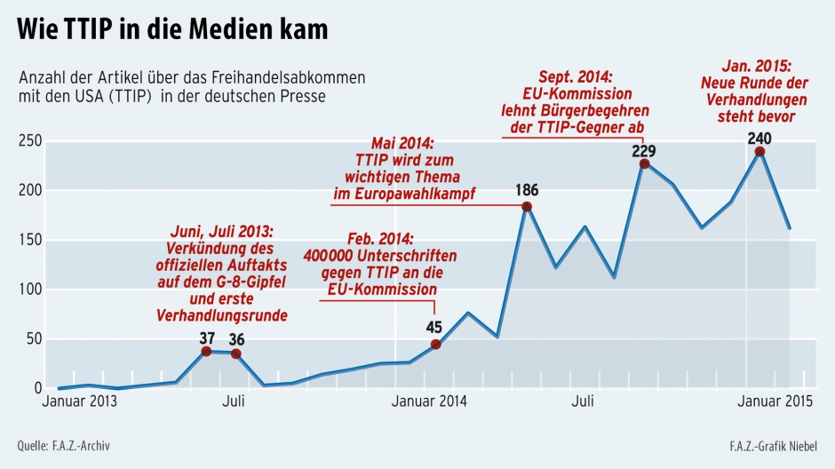
Nordhessisches Bündnis
“Freihandelsabkommen stoppen“
￼
￼

Slide 49

Nordhessisches Bündnis
“Freihandelsabkommen stoppen“
￼
￼

Slide 50
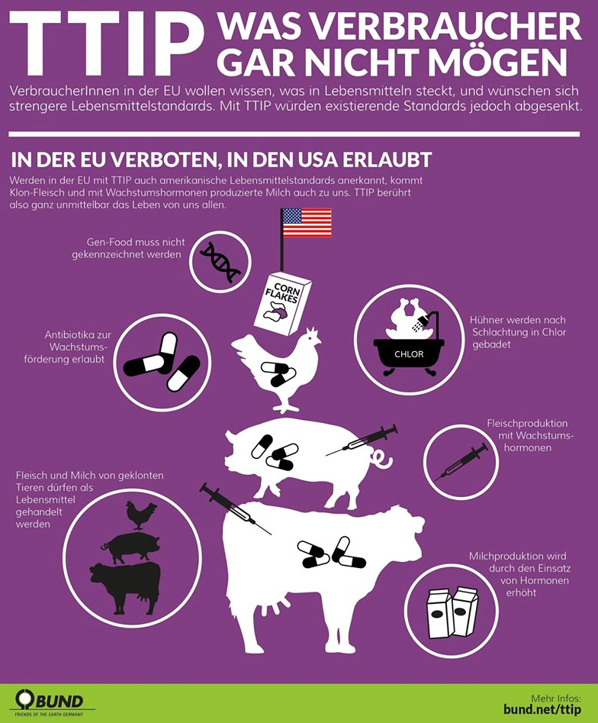
Nordhessisches Bündnis
“Freihandelsabkommen stoppen“

Slide 51
Nordhessisches Bündnis
“Freihandelsabkommen stoppen“
;

Slide 52
Nordhessisches Bündnis
“Freihandelsabkommen stoppen“
;

Slide 53


